Slide 1
软件项目实践 第1章 软件工程绪论

Slide 2
1.1 软件工程背景
1.2软件工程知识体系
1.3软件工程模型
1.4软件开发模型

Slide 3
1.1 软件工程背景
软件由计算机程序、数据及文档组成。程序是按事先设计的功能和性能要求执行的指令序列。数据是使程序能够正常操纵信息的数据结构。文档是与程序开发、维护和使用有关的图文材料。
软件的开发是一个很困难的活动，要求很仔细的计划和执行。软件工程就是在这样的背景下，由许多计算机科学家经过多方面的探索和总结而形成的。
1968年首次提出“软件工程”，目前已经成为计算机软件的一个重要分支和研究方向。
软件工程就是采用工程的概念、原理、技术和方法来开发和维护软件，将工程管理技术的成功经验和思想与软件的开发过程、研究技术相结合，形成一套适合于软件开发的方法、规范和技术。

Slide 4
1.1 软件工程背景
软件危机是指软件开发和维护过程中所遇到的一系列严重问题。软件危机包含两方面的问题：一是如何开发软件，以满足不断增长、日趋复杂的需求；二是如何维护数量不断膨胀的软件产品。
软件危机的表现：
1）由于缺乏软件开发经验和相关数据的积累，使开发计划很难制定，对进度、费用的估计常常不准确；
2）软件需求很难确定或不确定，对“已完成的”软件系统不满意的现象经常发生；
3）测试工作不充分，导致错误多，软件质量不可靠；
4）开发过程缺乏统一、公认的方法论和规范指导，缺乏文档规范，使软件很难维护。

Slide 5
1.1 软件工程背景
1968年在NATO会议上的定义： “建立并使用完善的工程化原则, 以较经济的手段获得能在实际机器上有效运行的可靠软件的一系列方法。”
1983年IEEE的软件工程定义：“软件工程是开发、运行、维护和修复软件的系统方法。”
1993年IEEE的一个更加综合的定义：“将系统化的、规范的、可度量的方法应用于软件的开发、运行和维护的过程，即将工程化应用于软件中。”

Slide 6
1.3软件工程模型
软件工程的目标在于：提高软件生产率，提高软件质量，降低软件成本。
软件工程的三段论：软件项目管理、软件项目开发、软件过程改进。

Slide 7
1.3软件工程模型
软件项目开发：开发过程是软件人员生产软件的过程，例如需求分析、设计、编码、测试等，相当于生产线上的生产过程。
软件项目管理：管理过程是项目管理者规划软件开发、控制软件开发的过程，相当于生产线上的管理过程，管理过程是伴随开发过程进行的过程。

Slide 8
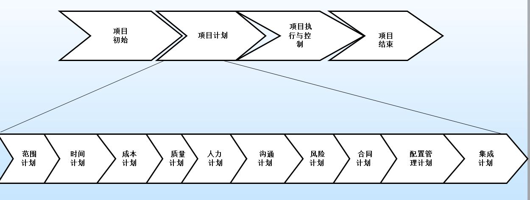
1.3软件工程模型
软件项目管理路线图：

Slide 9
1.3软件工程模型
软件过程改进：从软件开发观点看，软件工程过程是指为获得高质量软件，所需完成的一系列软件工程活动。软件过程是一系列任务的框架，它规定了完成各项任务的工作步骤。
软件工程过程包含四种基本的过程活动：Plan：软件规格说明（软件描述）、Do：软件开发、Check：软件确认（有效性验证）、Action：软件演进（进化）。

Slide 10
1.4软件开发模型
常用生存期模型：瀑布Waterfall、V模型V-shaped、原型Prototyping、增量Incremental、螺旋式Spiral、快速应用开发RAD、喷泉模型、敏捷开发模式。

Slide 11
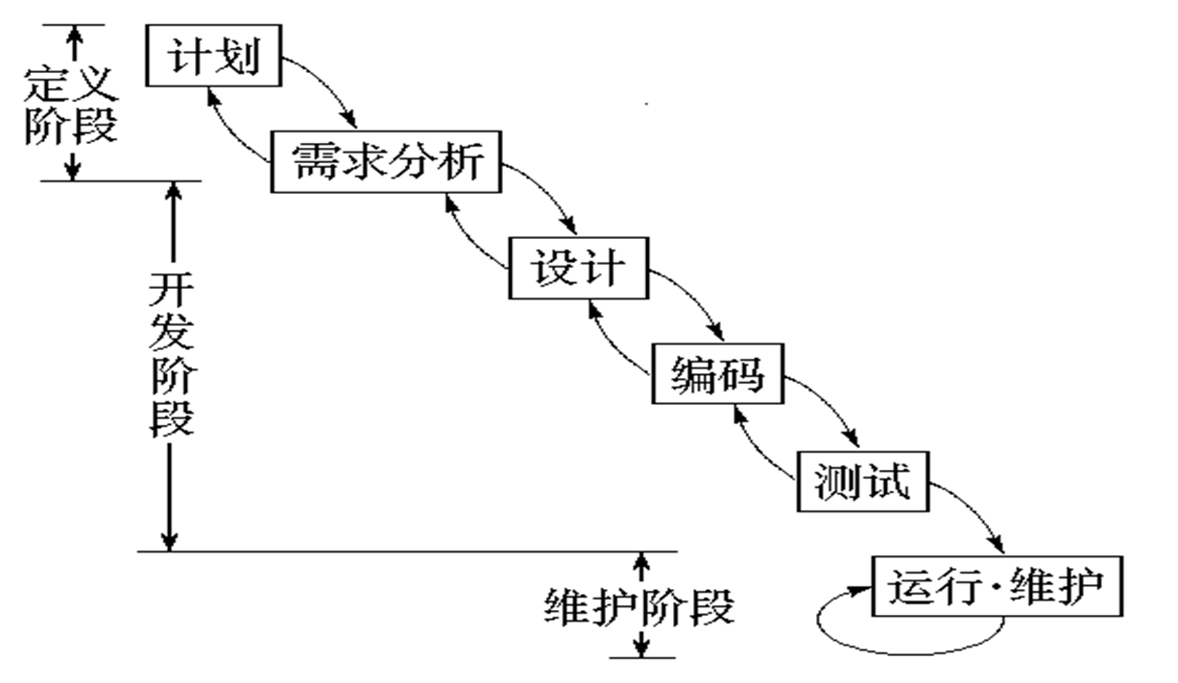
1.4软件开发模型
瀑布模型
各阶段自上而下相互衔接，如瀑布逐级下落。各阶段的任务完成后，产生相应的文档，经过评审确认后，进入下一阶段。

Slide 12
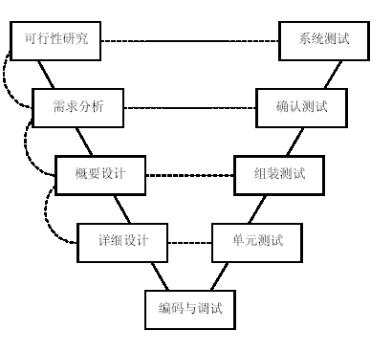
1.4软件开发模型
V模型
V模型是瀑布模型的一个变种，同样需要一步一步地进行，即前一阶段的任务完成之后才可以进行下一阶段的任务。这个模型强调测试的重要性，将开发活动与测试活动紧密联系在一起，每一步都将比前一阶段进行更加完善的测试。

Slide 13
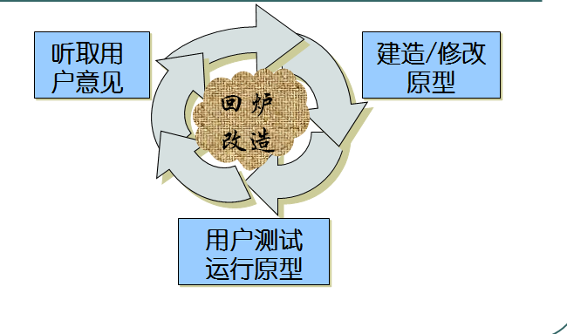
1.4软件开发模型
原型模型
业务和需求在不断变化，采用线性开发方式不实际。根据用户的需求，快速开发一个“原型”，完成部分主要功能，展示给用户。在征求用户意见的过程中，逐步修改、完善，最终获得满意的软件产品。

Slide 14
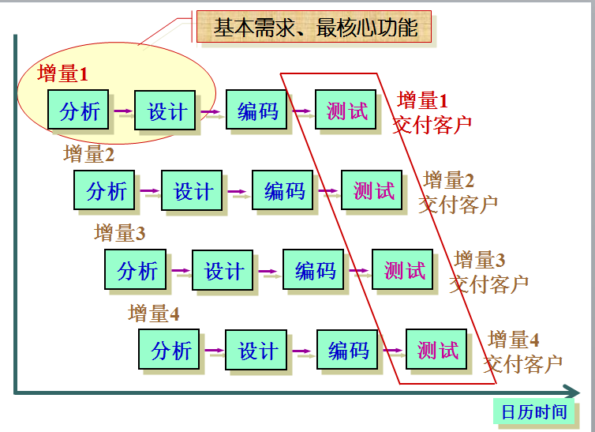
1.4软件开发模型
增量模型
增量模型是迭代和演进的过程。增量模型把软件产品分解成一系列的增量构件，在增量开发迭代中分批、逐步加入。每个构件由多个相互作用的模块构成，并且能够完成特定的功能。
早先完成的增量可以为后期的增量提供服务。

Slide 15
1.4软件开发模型
螺旋模型
在软件开发过程中，有各种各样的风险，应及时进行风险识别、分析和采取对策，从而消除或减少风险的危害。螺旋模型是一种风险驱动的模型。
螺旋模型将开发过程分为几个螺旋周期，每个螺旋周期分为四个工作步骤：
制定计划：确定目标，选定实施方案，弄清项目开发的限制条件；
风险分析：分析评估所选方案，考虑如何识别和消除风险；
实施工程：实施软件开发；
客户评估：评价开发，提出修正建议。

Slide 16
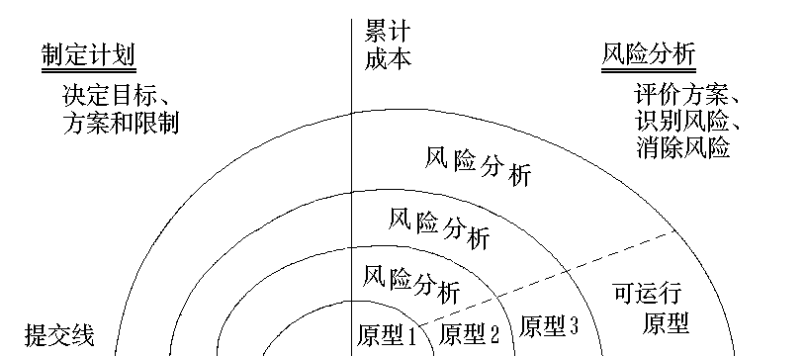
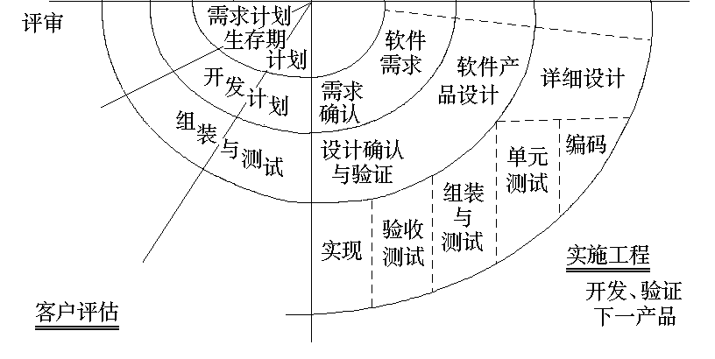
1.4软件开发模型

Slide 17
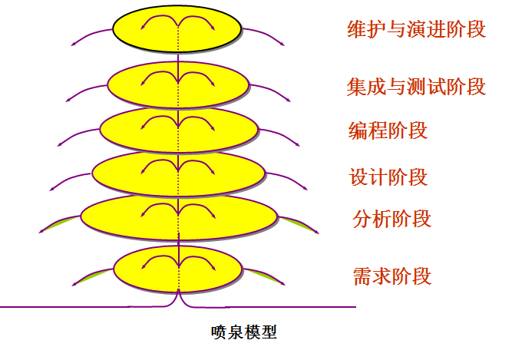
1.4软件开发模型
喷泉模型
喷泉模型是对象驱动的模型，主要用于支持面向对象开发过程。体现了迭代和无间隙的特性。
迭代：系统某个部分常常重复工作多次，对象在每次迭代中加入演进的软件成分。
无间隙：在各项开发活动，即分析、设计和编码间不存在明显的边界。

